Slide 1
Informatieavond
Klas 1
Notes:
Opening: wat wilt u bereiken vandaag? Wat zijn uw doelen? Op welke vragen wilt u vanavond antwoord?

Slide 2
Programma
Kennismaken
Informatie klas 1
SomToday

Slide 3
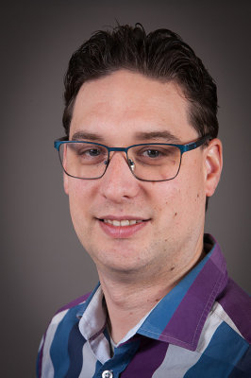
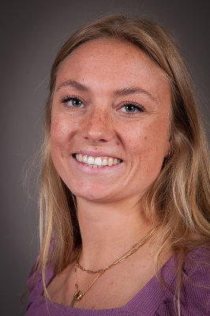
Kennismaken
Teamleider → Ben Vrolijk
Teamcoördinator → Myrna Tanis

Slide 4
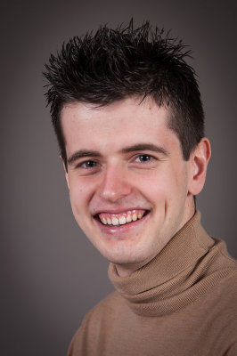
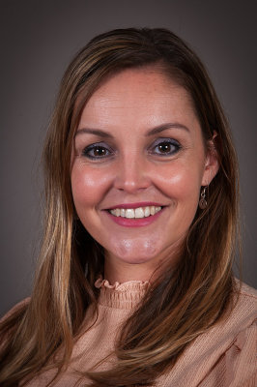
Coaches DG-1A
Meneer Hulst
Mevrouw Scholtes

Slide 5
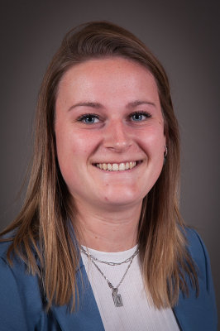
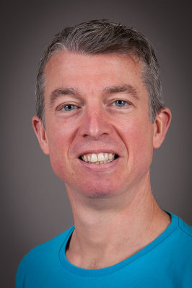
Coaches DG-1B
Mevrouw van der Lans
Meneer van Geest

Slide 6
Kennismaken
Vier kleine briefjes met vragen:
  Welke vraag wilt u aan mij, over mij of over dit schooljaar stellen?
  Wat wilt u dat de coach over mijn zoon/dochter weet?
  Complimentenbriefje voor uw zoon/dochter.
  Heeft of weet u een bedrijf waar wij bij op bezoek mogen komen.
Vul het antwoord in
Vergeet niet de naam van de leerling te noteren.
Notes:
Van tevoren krijgen alle ouders 4 kleine briefjes in verschillende kleuren. Op deze briefjes staan de volgende dingen:
1. Een belangrijke eigenschap van een goede coach.
Hier mogen de ouders een eigenschap opschrijven waarvan zij verwachten dat die bij een goede coach hoort.
2. Een vraag die je aan mij, over mij of over dit schooljaar wil stellen.
Deze vragen gaan we in een algemene mail aan de ouders beantwoorden
3. Ik zou willen dat de coach van mijn zoon/dochter wist.
Dit is een privé-briefje dat alleen jij als coach leest (benoem dat ook). Hier kan waardevolle informatie op staan.
4. Complimentenbriefje voor mijn kind
Hierop kunnen de ouders iets aardigs schrijven voor hun kind. De complimentenbriefjes plak kan je in een coachgesprek weer meenemen. Zij weten niet dat ze dit krijgen, dus voor de leerling ook een verrassing.

Slide 7
De coach
Teamcoördinator
Coach
Sociaal
Administratief
Groep
Individueel
Brieven/voortgang
Eerste aanspreekpunt = de coach
Coachgesprekken + ouder-kind-coachgesprekken
  Korte lijnen tussen ouders en coach
Coachuur
  Aandacht voor individuele begeleiding en sfeer in de klas
Notes:
Coachgesprekken eens in de 4 weken. Leerlingen waarbij het nodig blijkt, kan de frequentie voor een periode omhoog.
Leerlingen kunnen tussendoor extra vragenstellen/gesprekken voeren met de coach.
Coachuur = 3 keer per week → focus op groepsvorming, individuele vorming, gedrag, leren-leren, etc.

Slide 8
Rol van de coach
Volgen van de leerling
Doelen stellen samen met de leerling
Leerling uitdagen
Contact met ouders

Slide 9
Ouders
Rol van de ouder:
  Volgen van de leerling d.m.v. gesprekken en SomToday
    Resultaten
    Huiswerk / planning
    Absentie
Notes:
SomToday komen we later op terug

Slide 10
Coachuur
Invulling
  Indruk / sfeer
  Kennismaken / groepsvorming
  Plannen
  Lezen
  Leren-leren
  Samenwerken
  Zelfstandigheid

Slide 11
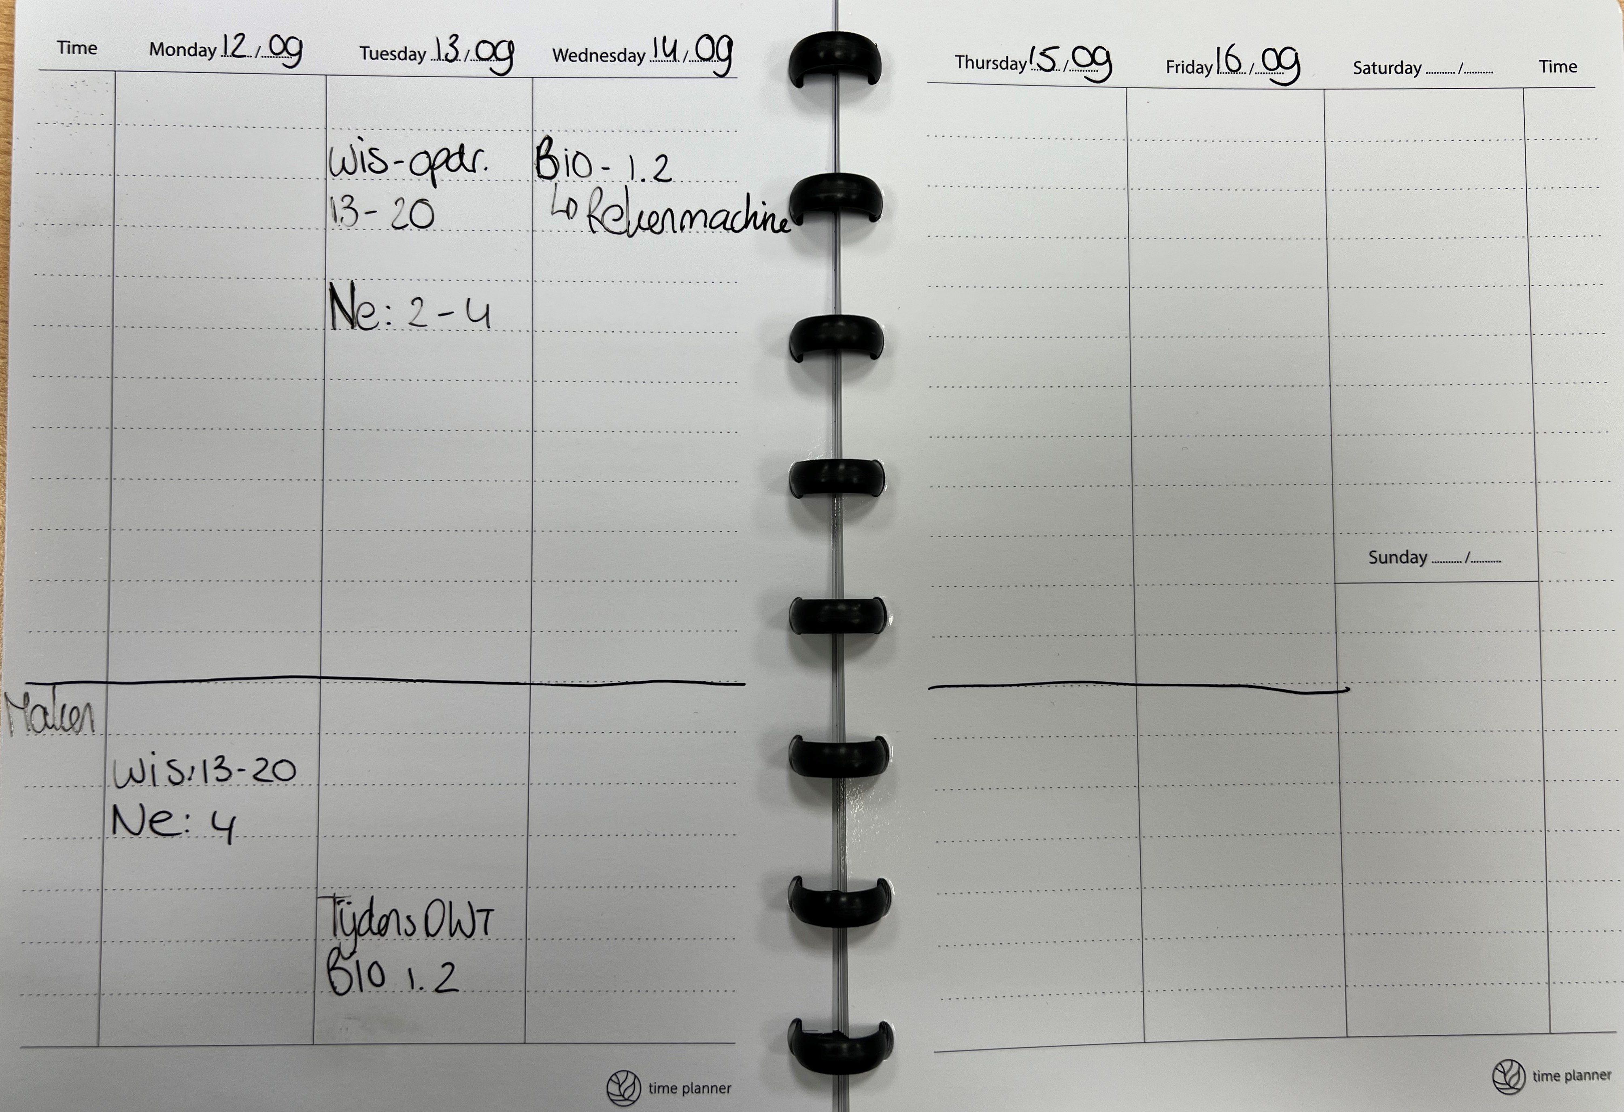
Planner
Noteren wanneer welk huiswerk af moet zijn.
Noteren wanneer wat maken.
Deadlines zijn belangrijk
  Deadline = deadline
  Eerder mag altijd
Beoordelingen worden in SOM bijgehouden.
  Resultaten die tijdens de les behaald worden.
  Resultaten van de twee beoordelingsweken.
Notes:
Docenten nemen tussentijds formatieve toetsen af, om te trainen voor een beoordelingsweek.

Slide 12
Aandachtspunten voor de leerling
Plan werk voor thuis en op school
Presentatie voorbereiden
  Wees er zeker van zijn, niet een poging wagen
  Heb ik aan de opdracht voldaan?
  Opdrachten niet afraffelen

Slide 13
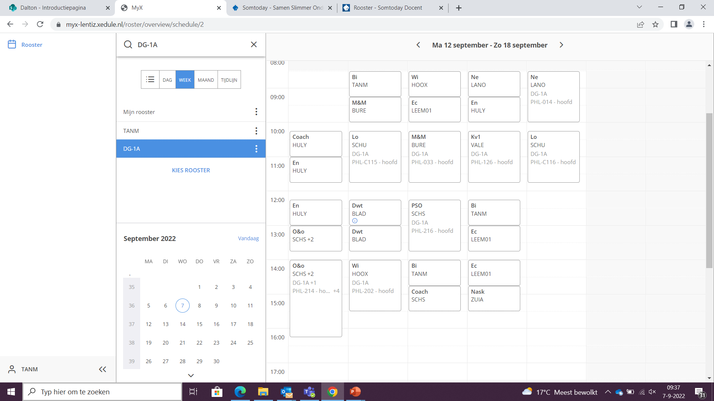
Rooster DG-1A

Slide 14
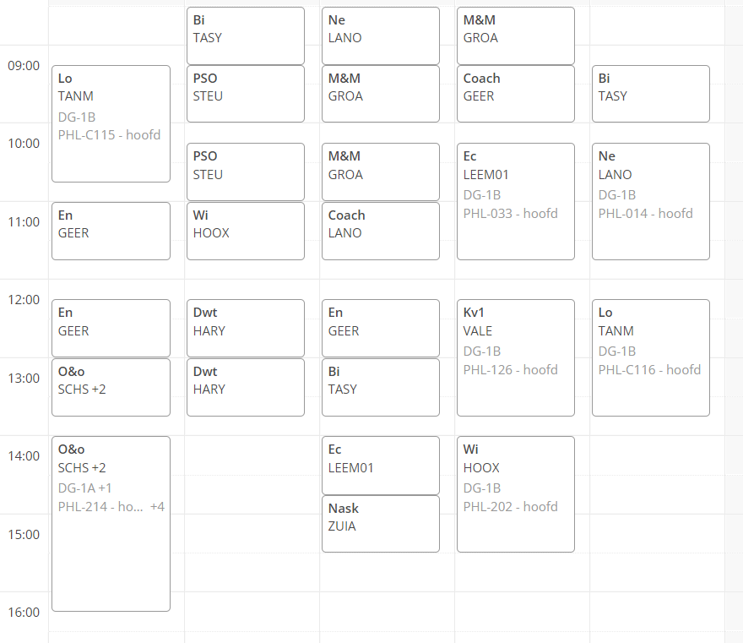
DG-1B

Slide 15
Onderzoeken & ondernemen (O&O)
Projectmatig werken
MBO-vaardigheden worden ontwikkeld:
  Initiëren, leiding geven, overleggen, notuleren, afspraken maken en nakomen, resultaat leveren, samenwerken, organiseren, etc.
4 periodes
  In the cloud
  Water
  Gebouwd
  Groenproeve

Slide 16
Praktische Sector Oriëntatie (PSO)
Oriëntatie op de arbeidsmarkt.
Voor dit vak bezoeken we bedrijven of komen mensen vanuit verschillende werkvelden een gastcollege geven. Hoe meer bezoeken/gastcolleges hoe leuker en waardevoller de lessen aangeboden kunnen worden. Heeft u als ouder een bedrijf of een interessant beroep waarover u wilt vertellen of waar wij langs mogen komen, dan horen wij dit graag!

Slide 17
SomToday ouder
www.somtoday.nl

Slide 18
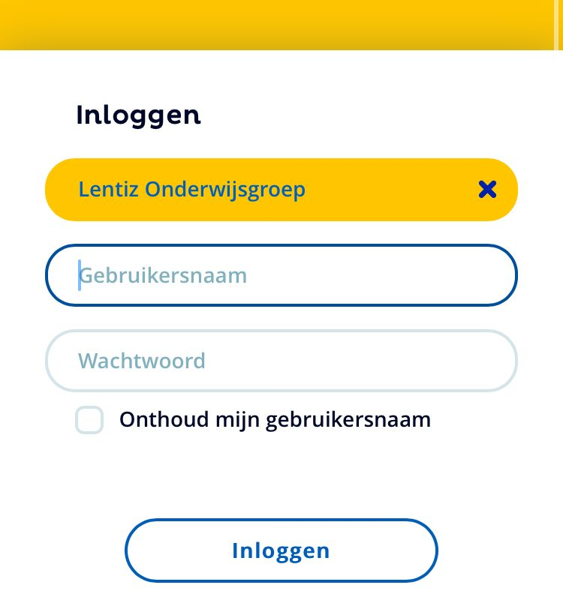
Het inloggen gaat via gebruikersnaam (de cijferreeks) wat u kunt vinden in de mail vanuit SomToday.
Het wachtwoord kunt u eventueel wijzigen als u op ‘wachtwoord vergeten’ drukt.
Vergeet niet de juiste school aan te tikken in het vorige menu.

Slide 19
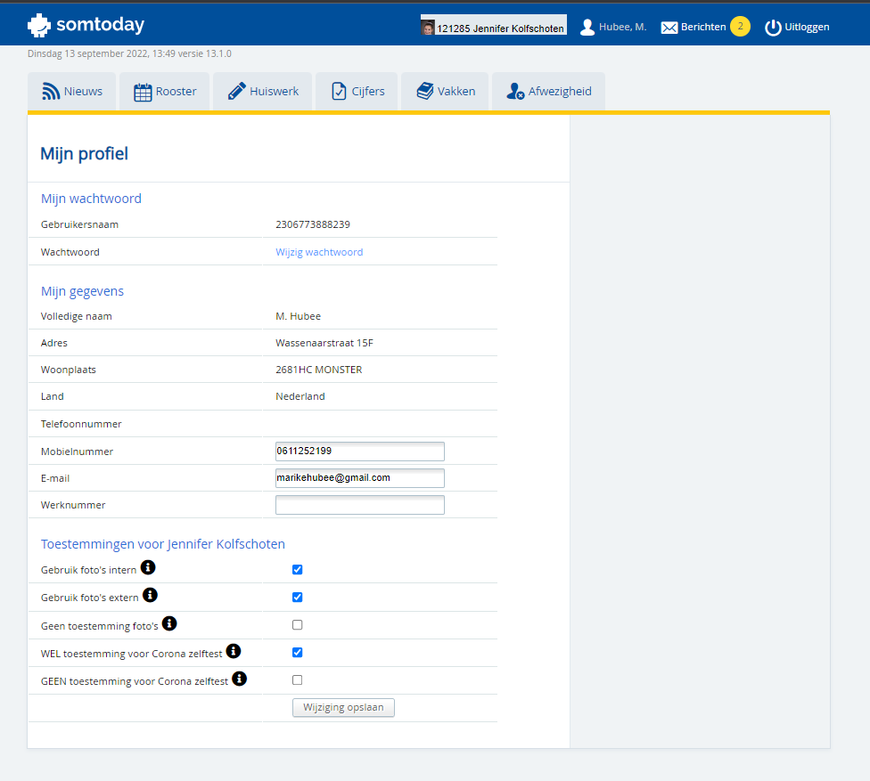
AVG
Ga naar mijn profiel.
Vink aan waar u toestemming voor geeft.

Slide 20
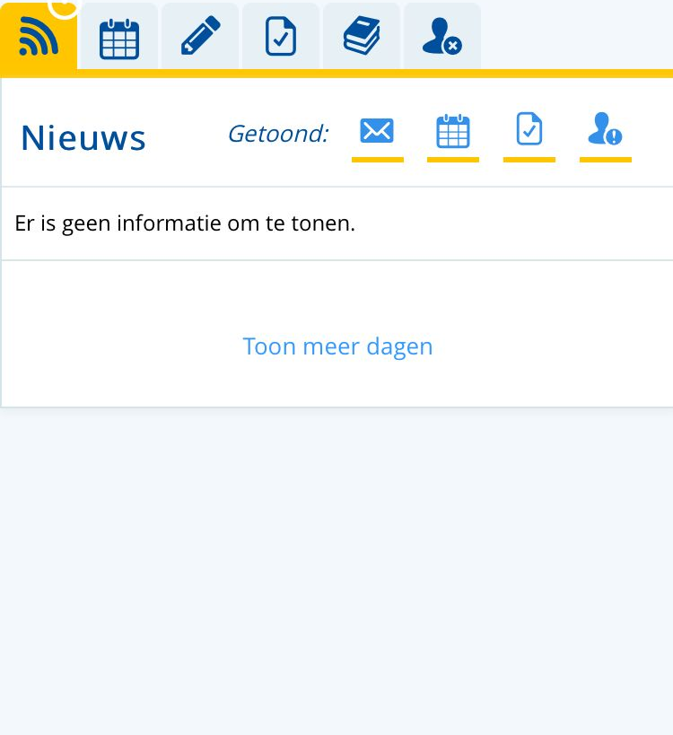
In het kopje nieuws staan er meldingen over berichten, resultaten e.d.
Dat kan over 1 of meerdere dagen

Slide 21
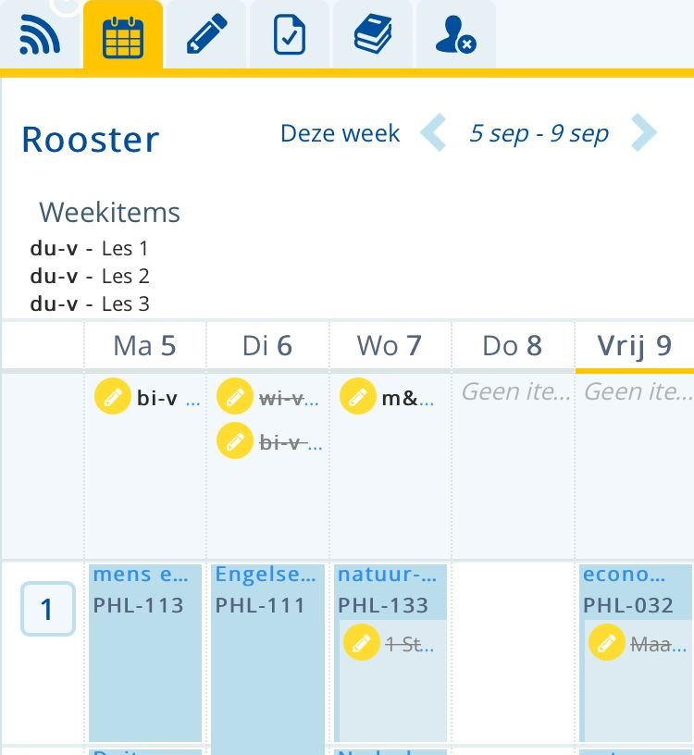
In het 2e kopje ‘Rooster’ waarbij de roosters per week in te zien zijn.
Hierbij kunnen de leerlingen oa. het huiswerk zien per:
- Week
- Dag
- Les

Slide 22
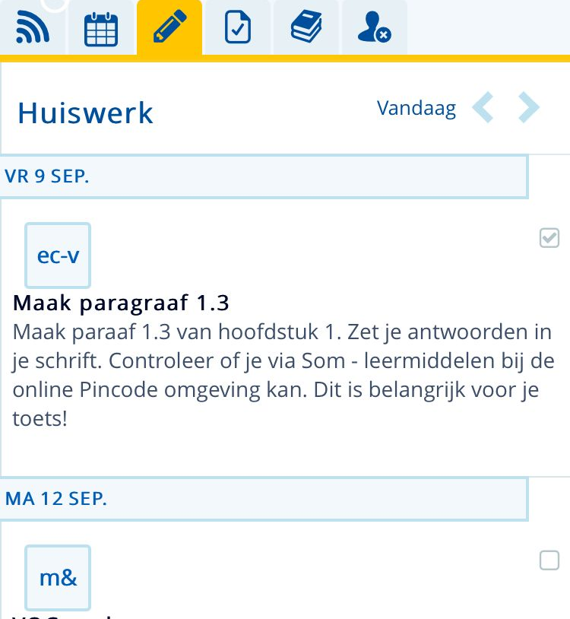
Hier zien de leerlingen het huiswerk in tekst uitgeschreven op chronologische volgorde
Ze kunnen per dag switchen en naar onderen scrollen voor meer info.

Slide 23
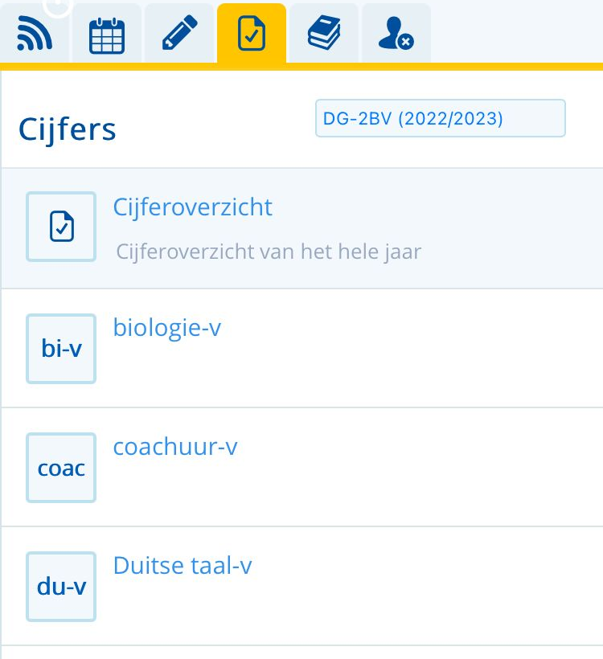
Hierbij zie je de cijfers van de leerling
Het overzicht geeft een overzicht waar je alle cijfers kan zien.
Per vak zie je een gemiddelde en laatst gegeven cijfer (dat komt hier te staan)

Slide 24
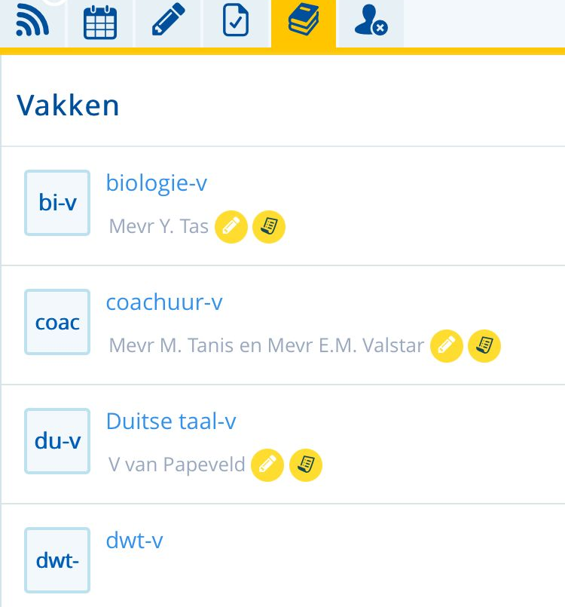
Hier ze je welke vakken de leerling volgt en ook welke docent de leerling heeft voor ieder vak.
De icoontjes geven aan dat er huiswerk en/of lesstof beschikbaar is.
Leerlingen kunnen ook via deze weg richting het digitale lesmateriaal.

Slide 25
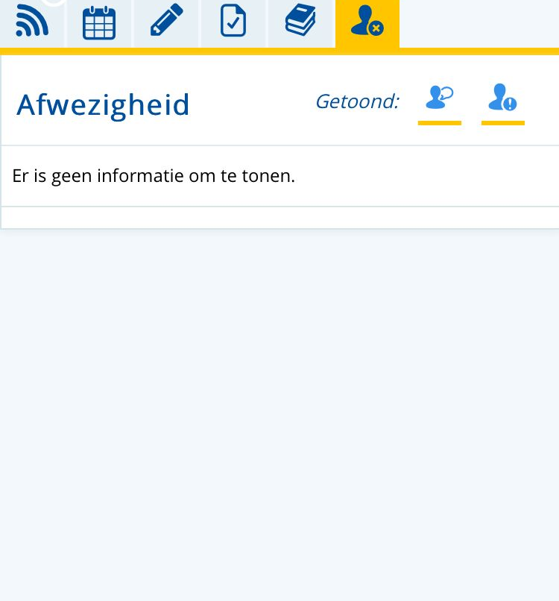
Hier ziet u de afwezigheid, te laat meldingen en andere zaken omtrent absentie van de leerling.

Slide 26
Laatste informatie

Slide 27
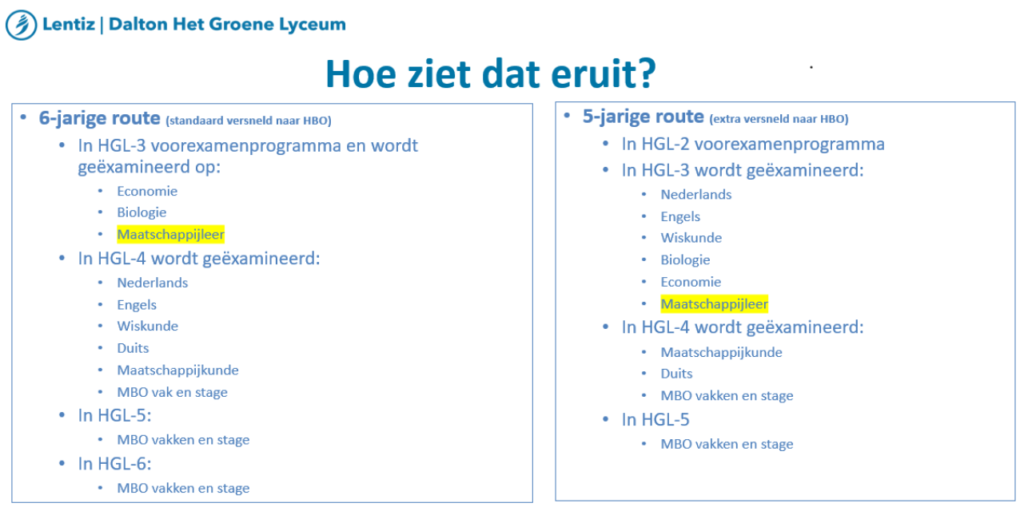
Prognose en route na leerjaar 1
Opleiding = mavo + MBO 4 manager retail
  Economische opleiding
Duur 6 jaar
Versnellen naar 5 jaar bij:
  Resultaten
  Positief advies docententeam
Notes:
Keuze vanwege:
Examenprogramma begint voor vakken in leerjaar 2. Als hierna de knip zou zitten, zouden leerlingen 2 jaar hetzelfde programma krijgen → motivatie behouden.
Leerlingen in beide routes versnellen nu in het examenprogramma.

Slide 28
Overgang 1 → 2
6-jarige route
  Maximaal 3 tekorten
  Vakken buiten de beoordelingsweek voldoende afgesloten
    LO, KV, O&O, PSO
  Advies docententeam
5-jarige route
  Alle vakken gemiddeld een 6 of hoger
  Vakken buiten de beoordelingsweek voldoende afgesloten
    LO, KV, O&O
  Advies docententeam
  Voor iedere leerling wordt er per schooljaar bepaald in welk versneld traject hij/zij wordt geplaatst.
Notes:
Van bovenstaande kan worden afgeweken als de schoolleiding dit nodig acht. Voor HGL geldt dat voor iedere leerling per schooljaar wordt bepaald in welk versneld traject de leerling geplaatst wordt.

Slide 29
Maatschappelijke stage
Voor het eindexamen 30 uur.
Moet op vrijwillige basis zijn.
Denk aan:
  Training geven
  Wedstrijd fluiten
  Koffie schenken bejaardentehuis
  Sinterklaas activiteiten

Slide 30
Ziek/dokter/ortho
Bel even naar school, dan verwerken de conciërges dit direct in het systeem.
  Van 07.30 – 16.30 uur bereikbaar
  Of stuur een mailtje naar: absentie-dal@lentiz.nl
Of geef vooraf een briefje mee met de betreffende afspraak, inleveren bij de conciërges.
Leerling ziek naar huis? Even bellen dat de leerling veilig thuis is gekomen.

Slide 31
Verlofaanvragen
Alle informatie op de schoolsite, bij ouders.
In het kort:
Check wanneer je ervoor in aanmerking komt
8 weken van te voren
Formulier invullen via de site
  Vakantie en verlof - Lentiz | Dalton

Slide 32
Schoolgeld
Inmiddels brief met info ontvangen.
Directe betaling mogelijk.
Voor meer informatie verwijzen wij u naar www.wis.nl/ouders .

Slide 33
Financiële ondersteuning voor schoolzaken
Indien u gebruik maakt van de Voedselbank en/of van de Westlandpas
Neem contact op met aandachtsfuntionaris: Mw. van Rest
  uvrest@lentiz.nl

Slide 34
Belangrijke data
19 september – halt voorlichting
21 september – verkeersveiligheidsproject
26 september – studiemiddag 13.00 uur
6 oktober – schoolfeest
22 oktober - herfstvakantie
Vanaf 7 t/m 25 november OKC gesprekken

Slide 35
Vragen?

